Slide 1
Педагогический совет
«Итоги адаптационного периода в школе»
ноябрь 2011 года

Slide 2

Повестка педагогического совета:
Готовность к школьному обучению
Осуществление преемственности при переходе учащихся на следующую ступень обучения
«Новичок» в школе: особенности адаптационного периода

Slide 3
Адаптация – приспособление.
Адаптированность – осознанная способность активно взаимодействовать
с новой внешней средой
социальная
психическая
УЧЕБНАЯ
Notes:
Хотелось бы начать разговор с понятия «адаптация». Это процесс, присущий каждому человеку. Необходимость адаптации возникает в связи с кардинальной сменой деятельности человека и его социального окружения.
На протяжении своей жизни человек переживает его несколько раз.
Первый период адаптации – это первый год жизни ребенка, причем первые три месяца – это период критической адаптации.
Второй период начинается с того времени, когда ребенок учиться говорить.
Третий период – вхождение ребенка в коллектив (ясли, сад).
Четвертый период – обучение в школе, где ребенок переживает процесс адаптации несколько раз – в 1 классе, 5 классе, 10 классе.
Следующими периодами адаптации можно назвать периоды вхождения человека в студенческую среду, рабочий коллектив, а также образование семьи.
В одном понятийном поле лежат социальная, психологическая и учебная адаптация, потому как от удовлетворенности в микросоциуме школы, и от психологического комфорта часто зависит успех учебной деятельности. Поэтому успешность адаптации школьника зависит от реализации преемственных связей между ступенями образования.

Slide 4
Мудрец спросил у торговца лошадьми:
- «Почему у тебя одна лошадь стоит в десять раз дороже другой?»
— «Потому что бежит в десять раз быстрее».
— «Но ведь если она поскачет в неверном направлении, то будет в десять раз быстрее удаляться от цели...».
Торговец задумался — и сбавил цену».
«Притча о быстрой лошади».
!
Notes:
Адаптационный период — это время в начале года, когда есть возможность выбрать правильное направление в педагогической работе на этот учебный год и с этими детьми.

Slide 5
модернизация образования
обеспечение качества образования
на всех ступенях
непрерывность образования
преемственные связи между
звеньями образования
Преемственность в развитии ребенка предполагает, что появившиеся качества личности дошкольника становятся основой для его дальнейшего развития в школе.
Преемственность в развитии ребенка предполагает, что появившиеся качества личности дошкольника становятся основой для его дальнейшего развития в школе.

Slide 6

Структура преемственных связей в системе обучения, воспитания и развития.
Notes:
Преемственность - это связь между явлениями в процессе развития познания, когда новое сменяет старое, сохраняет некоторые его элементы.

Slide 7

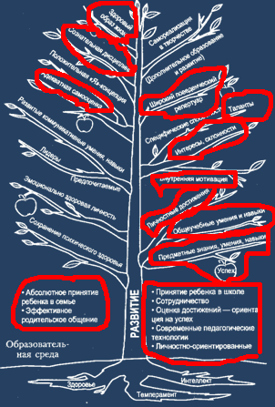
Условия, способствующие адаптации учащихся

Slide 8
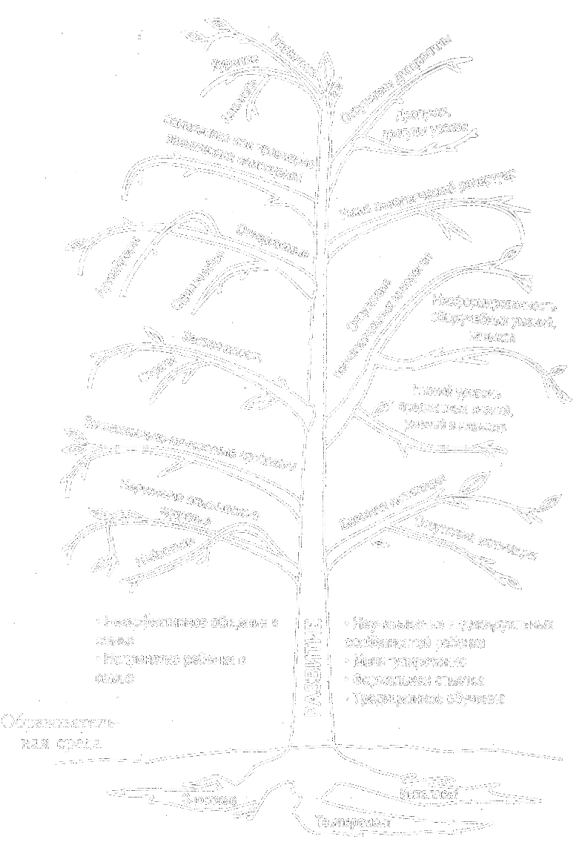
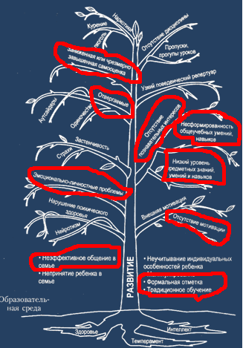
Условия, препятствующие адаптации учащихся

Slide 9

Анализ
состояния
здоровья
учащихся

Slide 10
Группы здоровья
группы здоровья | 2010 – 11 учебный год |  |  | 2011 – 12 учебный год
 | 1 класс 10 чел | 5 класс 13 чел | 10 класс 16 чел | 1 класс 10 чел | 5 класс 18 чел | 10 класс 9 чел
I группа | 2 20% | нет | нет | нет | нет | нет
II группа | 8 80% | 12 92% | 10 63% | 7 70% | 9 50% | 4 44%
III группа | нет | 1 8% | 6 37% | 3 30% | 9 50% | 5 56%

Slide 11

Рекомендации
Своевременный медосмотр
Соблюдение графиков проветривания кабинетов
Обязательная гимнастика для глаз
Физкультминутки
Следить за посадкой учащихся на уроке
Своевременно реагировать на наличие признаков заболевания у учащихся

Slide 12
Анализ учебной деятельности
5 класс
Notes:
По результатам входящего контроля выявлено снижение результатов качества по русскому языку на 42%, стабильность показателей по математике.

Slide 13
ВЛИЯНИЕ АДАПТАЦИОННОГО ПЕРИОДА НА УСПЕВАЕМОСТЬ В 5 КЛАССЕ
Notes:
Микроклимат в классе доброжелательный, положительный
Класс активный
Необходимо помочь учащимся пройти адаптационный период (особенно учащимся из резерва: Чадаева, Чистяков, Коломыйченко, Микшин, Постулка по русскому языку, Мидрайх по изо)

Slide 14
Анализ учебной деятельности
10 класс

Slide 15
ВЛИЯНИЕ АДАПТАЦИОННОГО ПЕРИОДА НА УСПЕВАЕМОСТЬ В 10 КЛАССЕ
Notes:
Микроклимат в классе доброжелательный, положительный
Класс среднеактивный
Необходимо помочь учащимся пройти адаптационный период (особенно учащимся из резерва: Родченкова по русскому языку, Чарыев по 6 предметам (русский, алгебра, геометрия, биология, физика, химия), Рашидова по 3 предметам (алгебра, физика, химия)

Slide 16
Уровень напряженности в
10 классе (9)
 | 2010-11 | 2011-12 | Ф.И.
Низкий уровень | 8% | 33% | Матвейчук Настя Калягина Даша Родченкова Юля
Ниже среднего | 54% | 22% | Чарыев Арслан Голубятников Женя
Средний (нормальный) | 30% | 33% | Рашидова Алина Абдуова Анель Путра Мария
Выше среднего | 8% | 11% | Хюбнер Фарида

Slide 17
Подготовка домашних заданий 5 класс
Успеваете ли подготовиться | Предметы
почти всегда | литература, математика, история, природоведение, русский язык, английский язык, немецкий язык, ОБЖ
когда как
как правило нет

Slide 18
Подготовка домашних заданий 10 класс
Успеваете ли подготовиться | Предметы
почти всегда | русский язык, геометрия, алгебра, биология, немецкий язык, химия, английский язык, история
когда как | обществознание, география, ОБЖ, литература, физика
как правило нет | география

Slide 19
По каким предметам нравится выполнять домашние задания 10 класс
предмет | % выборов
 | 2010-11 | 2011-12
английский язык | 46% | 71%
литература | 38%
география | 38%
алгебра | 38% | 71%
химия | 38% | 57%
история |  | 43%

Slide 20

Выводы:
1. 76% учащихся 5 класса и 43% учащихся
10 класса приступают к выполнению домашних заданий с желанием и интересом, что на уровне прошлого года
2. Все учащиеся 5 и 10 классов укладываются в нормативы выполнения домашних заданий
3. 14% учащихся обращаются к помощи при выполнении домашних заданий

Slide 21
«Новичок» в школе: особенности адаптационного периода
 | 2 класс | 3 класс | 4 класс | 5 класс | 6 класс | 7 класс | 9 класс | 11 класс | всего
прибыло | 2 | 2 | 1 | 4 | 2 | 1 | 3 | 2 | 17
адаптированы | 1 | 1 | - | 3 | 2 | 1 | 1 | - | 9 53%
не адаптированы | 1 | 1 | 1 | 1 | - | - | 2 | 2 | 8 47%

Slide 22
Отдельные проблемы имеют
3 ученика (18%)
класс | Ф.И. ученика | причины
2 | Мисирханов Руслан | пробелы в изучении русского языка, лень
4 | Нургожа Мадияр | пробелы в изучении русского языка
11 | Бердюгина Алена | пробелы в знаниях по отдельным предметам

Slide 23
Совокупность проблем у 5 учащихся (29%)
класс | Ф.И. ученика | Причины
3 | Бердюгин Максим | образовательная запущенность
5 | Щербаков Егор | образовательная запущенность
9 | Воронина Оля Мисирханов Эдуард | образовательная запущенность и отсутствие внутренней потребности в продвижении вперед
11 | Епихин Женя | образовательная запущенность и отсутствие внутренней потребности в продвижении вперед
!
!

Slide 24
Общеучебные умения – самое главное, что остается после школы
Организационные - умения ОРГАНИЗОВЫВАТЬ свою деятельность
Интеллектуальные - умения результативно МЫСЛИТЬ и работать с ИНФОРМАЦИЕЙ в современном мире
Оценочные - умения самостоятельно делать ВЫБОР в мире ЦЕННОСТЕЙ и ПОСТУПКОВ и отвечать за этот выбор
Коммуникативные - умения ОБЩАТЬСЯ, взаимодействовать с людьми

